Slide 1

«Шаг в будущее»: модель дистанционного сопровождения профессионального самоопределения детей с инвалидностью и/или ОВЗ (из опыта работы)
Егорова Полина Анатольевна, учитель
ГОУ ЯО «Центр помощи детям»
Ярославль, 2026

Slide 2
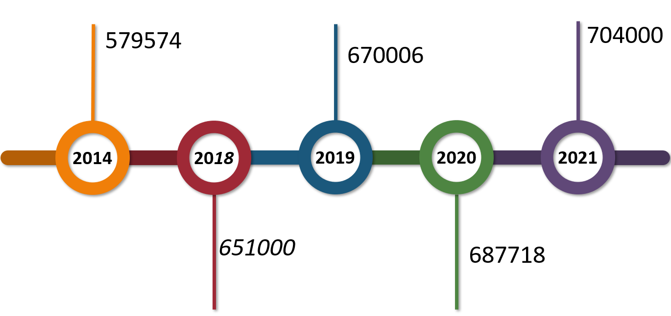
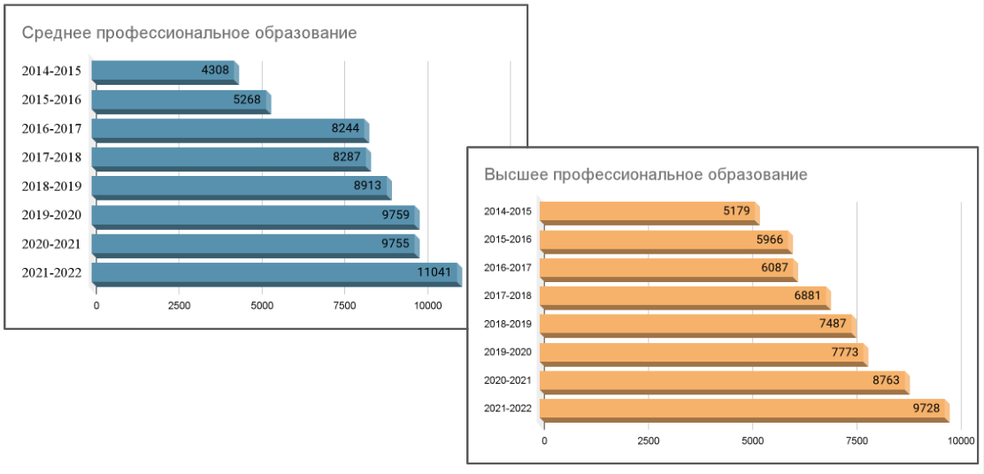
Численность детей-инвалидов
Численность студентов-инвалидов
Трудовая занятость инвалидов
на 1 января 2021 года стабильную работу имеют лишь 26 % инвалидов трудоспособного возраста.

Slide 3
Разграничение понятий «профориентация» и «профессиональное самоопределение»:
«Профориентация» - объемное понятие, в котором можно выделить ряд направлений: профинформация, профагитация, профпросвещение, профдиагностика и профконсультация. Это комплекс мер, направленных на оказание помощи в выборе профессии, то есть ориентирование школьника.
Профессиональное самоопределение больше соотносится с самоориентированием учащегося, который выступает в качестве субъекта самоопределения.

Slide 4
В своей работе мы рассматривали профессиональное самоопределение как процесс и опирались на определение, сформулированное Н.С. Пряжниковым
- это самостоятельное, осознанное и добровольное построение, корректировка и реализация профессиональных перспектив; нахождение личностных смыслов в выбираемой, осваиваемой или уже выполняемой трудовой деятельности, а также нахождение смыслов в самом процессе самоопределения.

Slide 5
Комплекс затруднений, имеющийся у обучающихся с инвалидностью и/или с ОВЗ в процессе профессионального самоопределения: несформированность мотивов к трудовой деятельности; недостаточная информированность о профессиях и условиях труда; незнание требований отдельных профессий к здоровью; неполные или ошибочные представления о собственных возможностях; завышенная или заниженная самооценка. | Условия, оказывающие влияние на успешность профессионального самоопределения обучающихся с инвалидностью и/или с ОВЗ : развитие у обучающихся личной осознанности в оценке состояния своего здоровья, способностей и возможностей, в выборе адекватного профессионального пути и формы профобразования; развитие субъектности обучающихся; параллельное педагогическое и тьюторское сопровождение профессионального самоопределения обучающихся; систематическая консультативно-просветительская работа с родителями; формирование у обучающихся положительного отношения к профессиональному выбору; комплексная организация работы разных специалистов, находящихся во взаимодействии друг с другом.

Slide 6
Дистанционная среда представляет широкие возможности для профессионального самоопределения обучающихся с инвалидностью и/или с ОВЗ:
включить в процесс обучающихся с инвалидностью, независимо от их местоположения;
за счет интернет пространства расширить круг образовательных ресурсов, которые могут использоваться ребенком-инвалидов в процессе своего профессионального самоопределения;
выстраивать эффективное сопровождение профессионального самоопределения за счет использования разнообразных образовательных онлайн-сервисов и многочисленных интернет ресурсов;
осовременить процесс профессионального самоопределения.

Slide 7
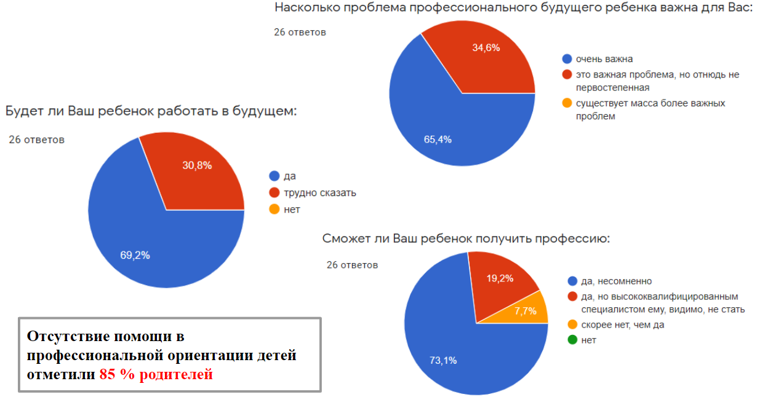
Изучение запроса родителей
детей-инвалидов

Slide 8
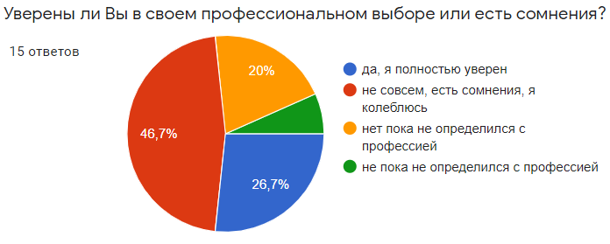
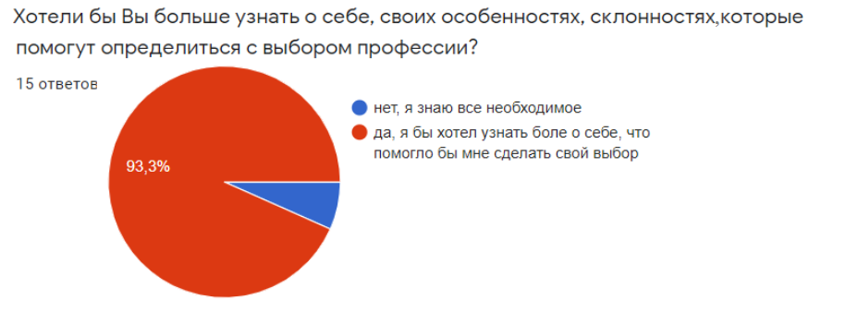
Изучение запроса
обучающихся

Slide 9
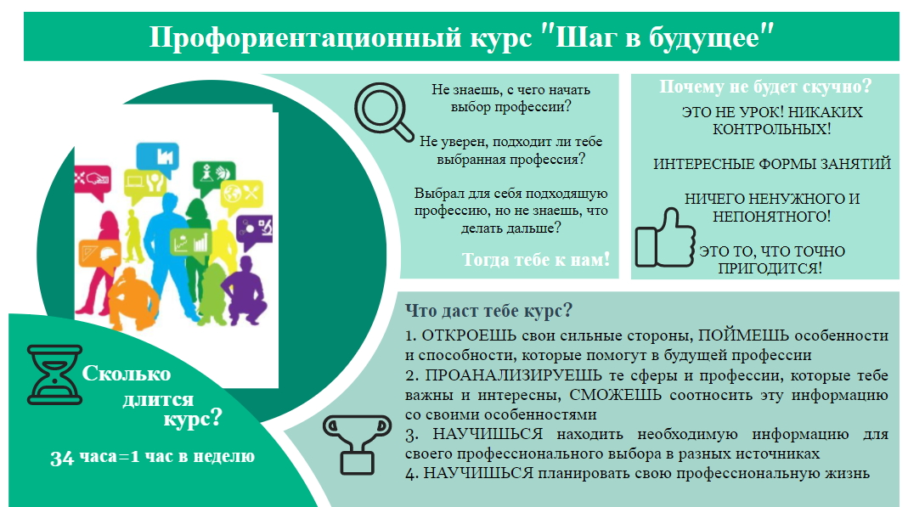

Slide 10
Название программы: дополнительная образовательная программа “Шаг в будущее” (Приказ ГОУ ЯО “Центр помощи детям” № 01-06 /70 от 31.08.2021)
Авторы программы: Егорова П.А., Болдина О.Г, Степанова А.А., Шипкова Е.Н.
Объем программы: 34 часа (1 час в неделю)
Контингент обучающихся: дети с инвалидностью и/или дети с ОВЗ
Форма обучения: групповая (от 5 до 10 человек), дистанционная (платформа zoom)
Цель программы: актуализация процесса профессионального самоопределения детей-инвалидов и детей с ОВЗ, подготовка к совершению осознанного профессионального выбора с учетом индивидуальных особенностей и возможностей обучающихся
Рефлексивно-деятельностный подход
развитие активной жизненной позиции, самостоятельности, через включение обучающегося в деятельность профориентационной направленности
Субъектно-ориентированный подход
развитие субъектной позиции обучающегося, умения самостоятельно принимать решения и нести за них ответственность
Ортобиотический подход
перевод фокуса внимания с ограничений здоровья на сильные стороны и возможности, не игнорируя, но не преувеличивая свои ограничения
Подходы, лежащие в основе программы

Slide 11
Содержание и структура курса
«Секреты» выбора профессии
(3 ч)
Представление о себе и проблема выбора профессии
(7 ч)
Мир профессионального труда
(6 ч)
Встречи с представителями отдельных профессий
(6 ч)
Планирование профессионального пути
(3 ч)
Личностно-ориентированный проект по теме «Мой шаг в будущее»
(5 ч)
3 онлайн-встречи с родителями
Группа для родителей в социальных сетях
Участие ребят в образовательных событиях школы, региона, интернет пространства

Slide 12
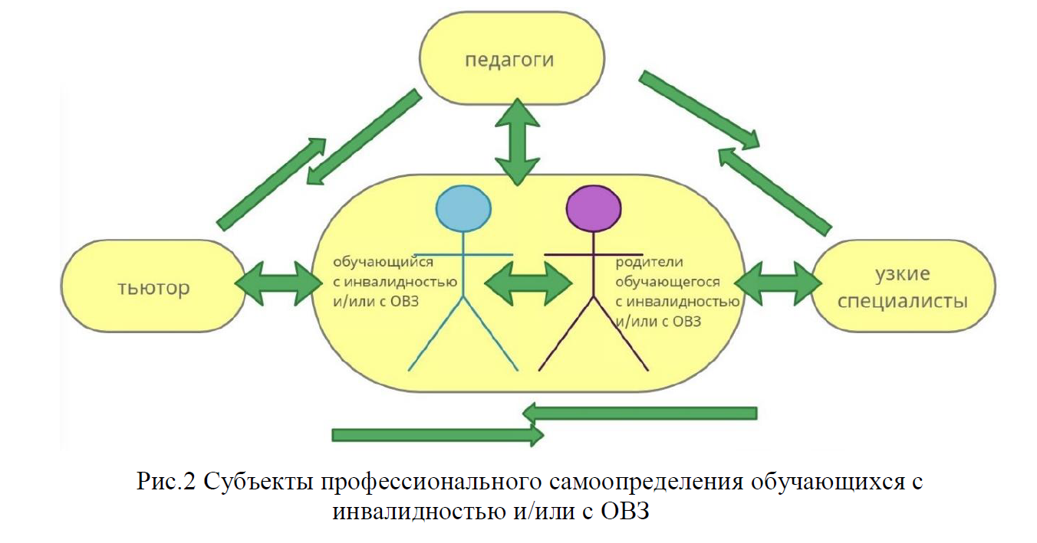

Slide 13
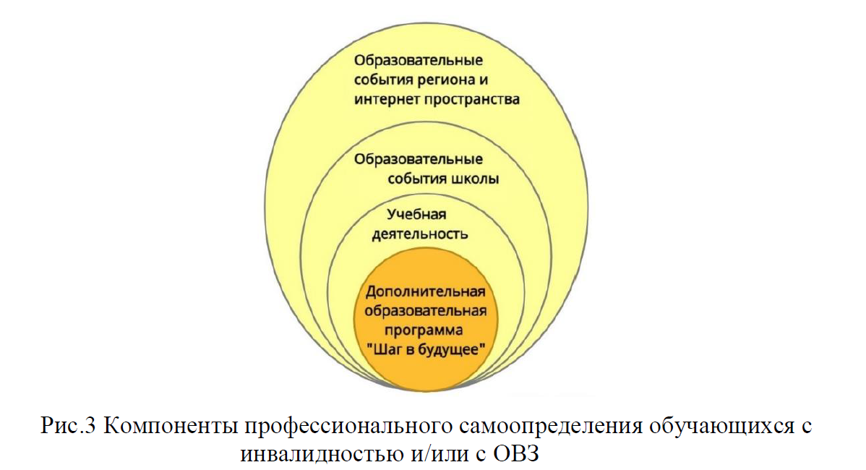

Slide 14
Диагностико-мотивационный этап
Задачи:
Фиксация профессионального интереса каждого обучающегося, его профессиональные склонности, информированность о мире профессий, планы и образ желаемого будущего.
Взаимодействие с родителями с целью получения информации об особенностях здоровья и личностных качествах ребенка, отношении к его профессиональным предпочтениям, представлении родителей о профессиональном будущем своего ребенка.
Создание ситуации позитивной атмосферы на занятиях курса, психологического комфорта, который будут способствовать вхождению как в тьюторское взаимодействие, так и готовность взаимодействовать и продолжать сотрудничество ребенка в группе.
Стимулирование мотивации к дальнейшей образовательной деятельности.

Slide 15
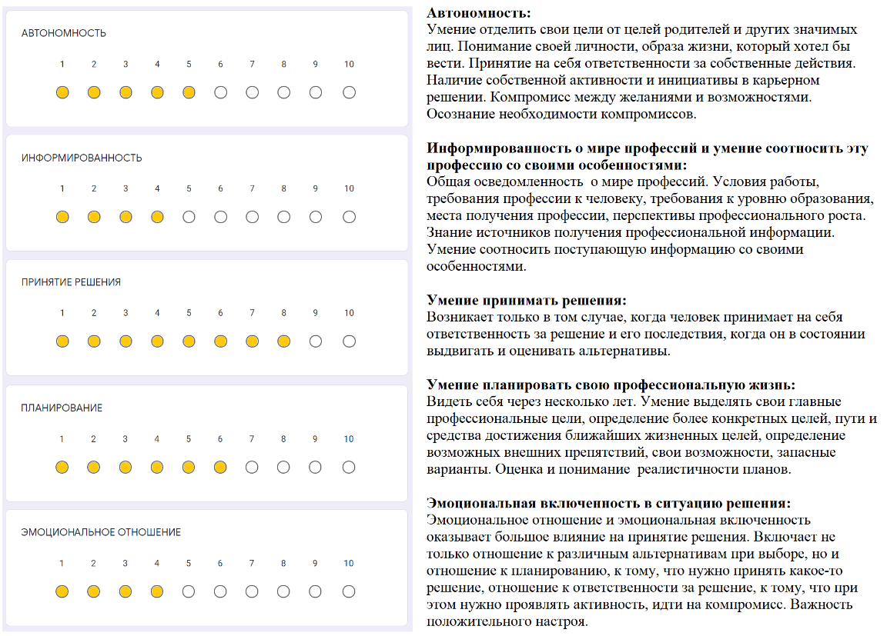

Slide 16
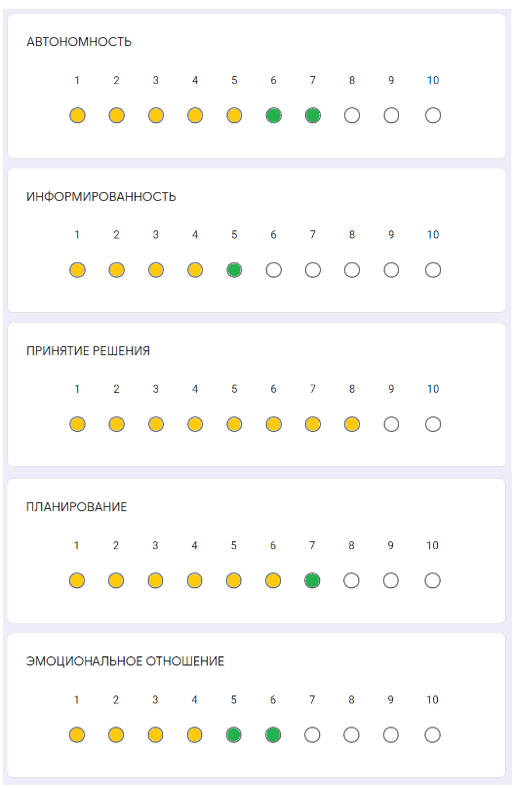
Было
Стало

Slide 17
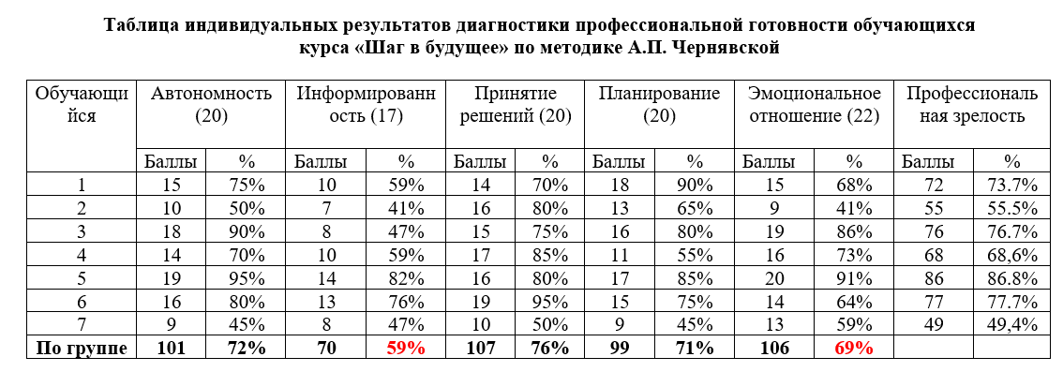

Slide 18
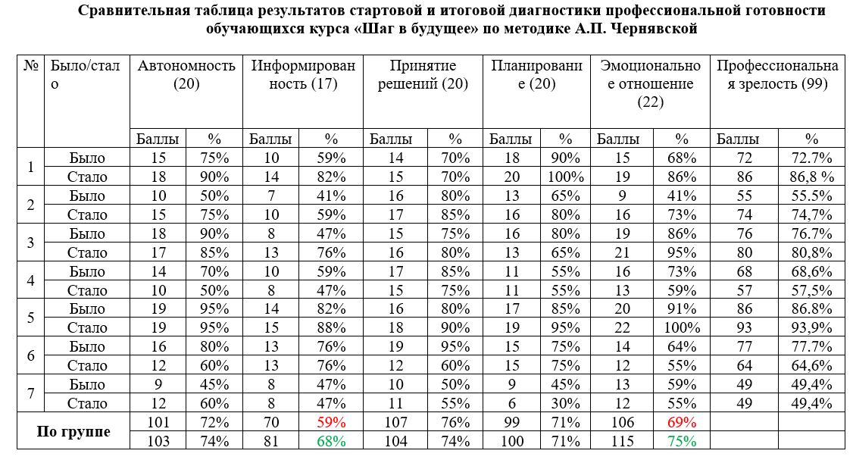

Slide 19
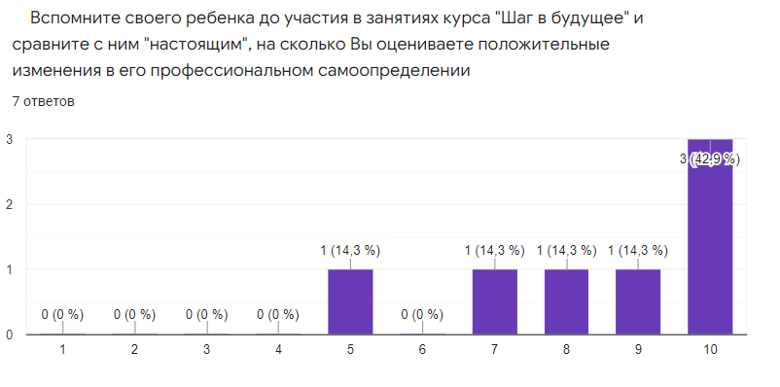
Ребенок после курса имеет более ответственное и обдуманное отношение к будущей профессии. После занятия всегда в восторге, эмоционально позитивно, делится информацией, хвалит педагогов. Спасибо за возможность для ребенка поучаствовать в проекте, и в дальнейшем сделать правильный профессиональный выбор.
Дубова Е.Н. мама участницы курса

Slide 20
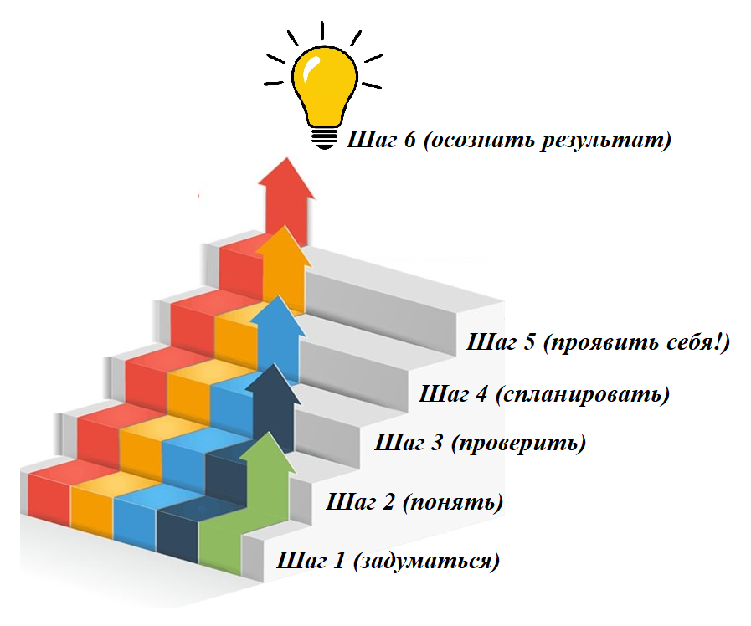
Образовательный онлайн марафон
«Шагая к успеху!»
Цель - активизация самостоятельной деятельности обучающихся, в рамках своего профессионального интереса.
Шаг 1 (задуматься) - составление карты своих интересов
Шаг 2 (понять) - работа с готовой картой, маркирование готовой карты
Шаг 3 (проверить) - выявление значимой цели, её формулирование и проверка
Шаг 4 (спланировать) - создание собственного плана достижения поставленной цели.
Шаг 5 (проявить себя!) реализация своего проекта
Шаг 6 (осознать результаты) представления результатов и рефлексия

Slide 21
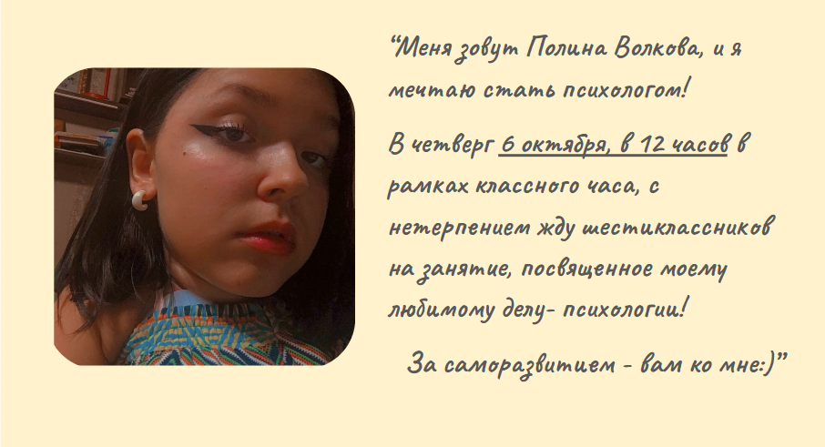

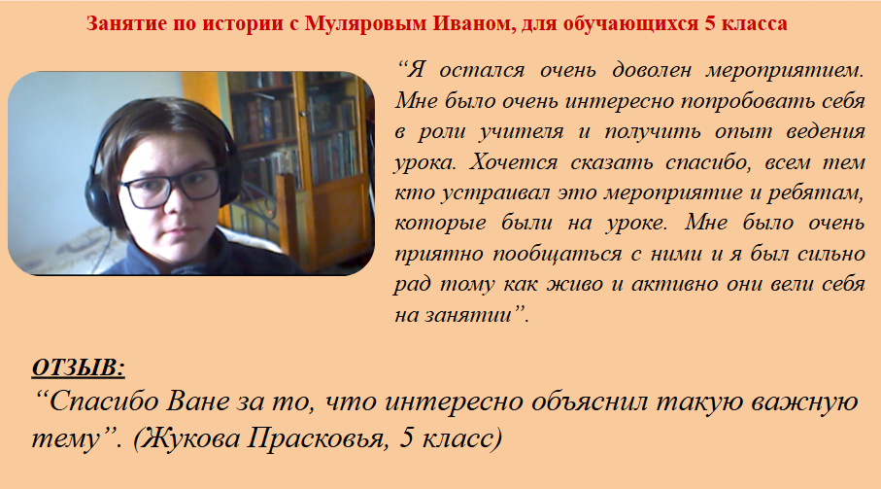

ПРОБЫ

Slide 22

Выводы:
1. Специфика профессионального самоопределения обучающихся с инвалидностью и/или ОВЗ в первую очередь связана с особенностями их здоровья, поэтому особенное значение имеет высокая степень личной осознанности в оценке состояния своего здоровья, способностей и возможностей, в выборе адекватного профессионального пути и формы профобразования.
2. Выраженный диапазон различий в развитии детей-инвалидов и детей с ОВЗ осложняет процесс сопровождения их профессионального самоопределения в условиях дистанционного обучения и требует более тщательного отбора обучающихся в группу для последующей работы с ними.
3. Модель сопровождения профессионального самоопределения детей-инвалидов в условиях дистанционного обучения способствует повышению уровня профессионального самоопределения обучающихся с инвалидностью и успешно реализуется в дистанционной среде.
4. Успешное профессиональное самоопределение детей-инвалидов в дистанционном обучении обеспечивает ряд условий: развитие у обучающихся личной осознанности в оценке состояния своего здоровья, способностей и возможностей, в выборе адекватного профессионального пути и формы профобразования; развитие субъектности обучающихся; параллельное педагогическое и тьюторское сопровождение профессионального самоопределения обучающихся; систематическая консультативно-просветительская работа с родителями; формирование у обучающихся положительного отношения к профессиональному выбору; комплексная организация работы разных специалистов, находящихся во взаимодействии друг с другом.

Slide 23
Спасибо за внимание!

